Slide 1
Νεώτερη και Σύγχρονη Ιστορία του Βιβλίου
Μάθημα 2^{ο}

Slide 2
Η επινόηση της τυπογραφίας

Slide 3
Η επινόηση της τυπογραφίας
Περ. 1450, επινόηση τυπογραφίας με κινητά στοιχεία στη Μαγεντία (Mainz) από Γουτεμβέργιο
Στοιχεία από κράμα μολύβδου, κασσίτερου και αντιμονίου
Πιεστήριο από προσαρμογή αρχαίας πρέσας λαδιού και κρασιού
Πλανόδιοι τυπογράφοι σε περιοχή Ρήνου, Ιταλία, Παρίσι, Ολλανδία, Γερμανία
Ταχεία διάδοση νέας εφεύρεσης

Slide 4
Η επινόηση της τυπογραφίας
Σταδιακή αλλαγή προϊόντος (μορφής βιβλίου) ≠ επαναστατική αλλαγή τρόπου παραγωγής
Τυπογράφος ενδιαφέρεται για μορφή, όχι για περιεχόμενο κειμένου
Συνδυασμός κειμένου με ξυλογραφίες
Τεχνολογία σταθερή μέχρι 19^{ο} αιώνα!

Slide 5
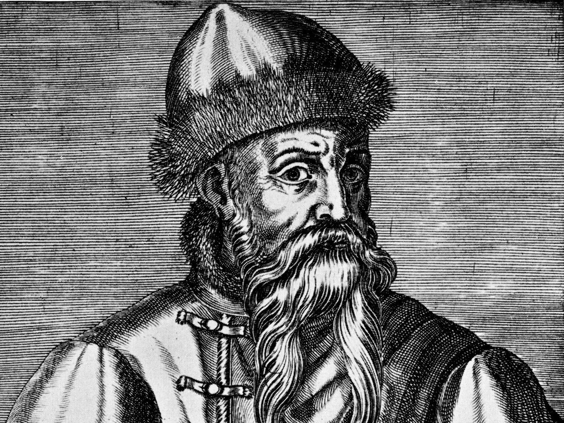
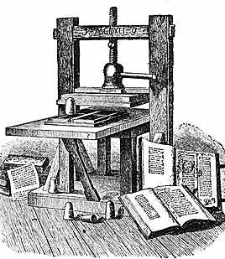
Johannes Gutenberg
1395-1468

Slide 6
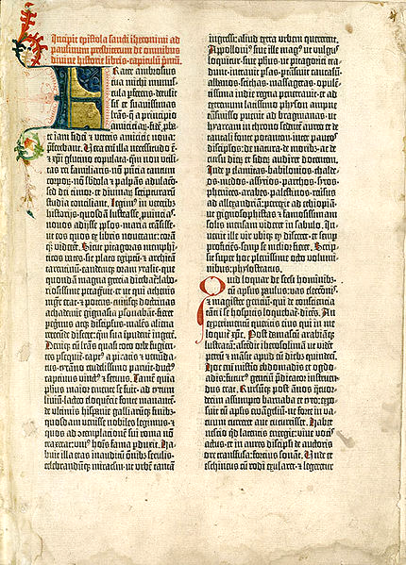
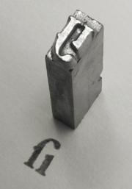
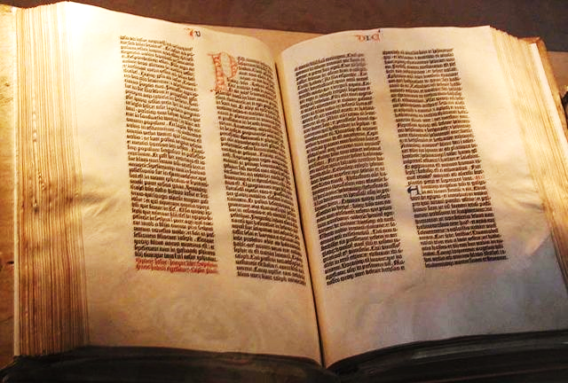
48 αντίτυπα σώζονται από τα περ. 170 που τυπώθηκαν
Η Βίβλος του Γουτεμβέργιου
«των 42 γραμμών», 1282 σελ. (1454/55)

Slide 7
Πρώτες εκτυπώσεις Γουτεμβέργιου
  Μια γραμματική
  Συγχωροχάρτια
  Φυλλάδιο κατά Οθωμανών (1454)
Πλήρες κείμενο Βίβλου, δυσεύρετο στην αγορά
  Άλωση Κωνσταντινούπολης, οθωμανική απειλή
  Υψηλή ζήτηση
  Επιλογή μεγάλου μεγέθους (πιο επιβλητικό)
Μεγάλο κόστος επιχείρησης, εκτύπωση ακριβή και χρονοβόρα
Χρεοκοπία Γουτεμβέργιου το 1455

Slide 8
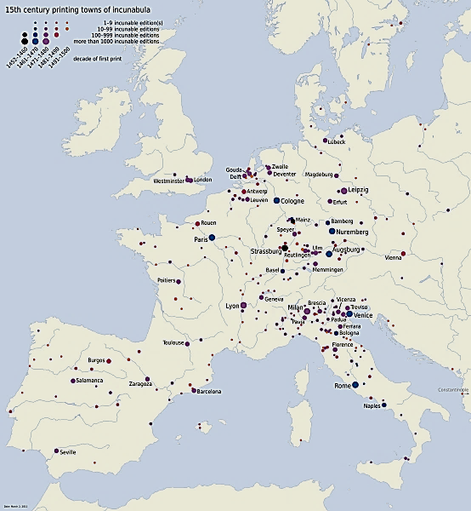
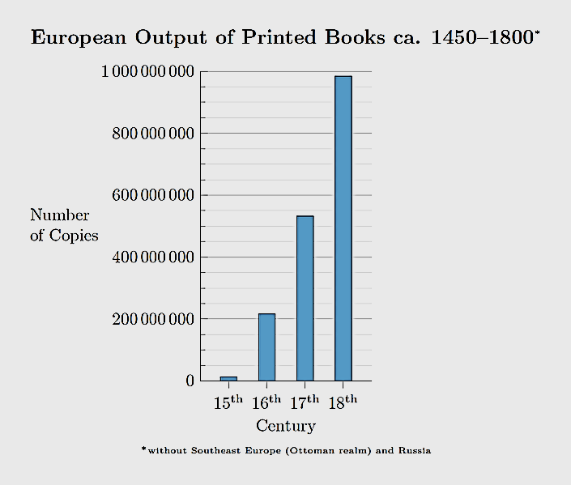

Slide 9
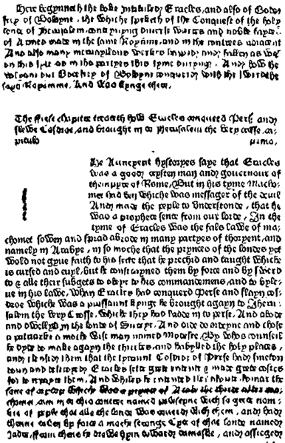
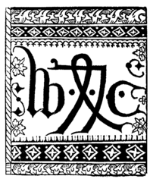
William Caxton (1415-1492)
Άγγλος έμπορος, διπλωμάτης, συγγραφέας και τυπογράφος
1476, εισάγει το πρώτο τυπογραφικό πιεστήριο σε Αγγλία
Πρόλογοι και επίλογοι στις εκδόσεις του όπου απευθύνεται σε αναγνώστες εξηγώντας τις επιλογές του
1481, Godefrey of Boloyne (1^{η} σελ.)

Slide 10
Ουμανισμός και Αναγέννηση
Τυπογραφεία, μεγάλης κλίμακας επιχειρήσεις
  Καταμερισμός εργασίας και ποικιλία ειδικοτήτων: στοιχειοθέτες, πιεστές, διορθωτές, επικεφαλής εργαστηρίου
  Μεγάλη επένδυση σε χαρτί, εξοπλισμό και προσωπικό
  Incunabula = βιβλία τυπωμένα πριν το 1501 (9-20 εκατ. τόμοι)
  16^{ος} αι. → έκδοση 200.000 τίτλων
  Εκτύπωση λειτουργικών και νομικών κειμένων, βιβλίων ιατρικής, εγχειριδίων για σπουδαστές (λεξικά, κλασικά κείμενα κλπ.), οδηγών. Κριτικές εκδόσεις Αγίας Γραφής
  Κέντρα συνάντησης διανοουμένων και ανταλλαγής απόψεων
Διάδοση ανάγνωσης, πολλαπλασιασμός εκπαιδευτικών ιδρυμάτων όλων των βαθμίδων

Slide 11
Η τυπογραφία σηματοδότησε αλλαγές :
Στη διάχυση των ιδεών, στον επιστημονικό διάλογο και στην εκπαιδευτική διεργασία
Στην πρόσβαση στην πληροφορία
Στη διεξαγωγή διαλόγου και τη διαμόρφωση ιδεολογιών και αισθητικών αντιλήψεων με βάση τις οικονομικές, πολιτικές, καλλιτεχνικές και πολιτισμικές συνθήκες της εποχής τους
Στα επαγγέλματα, που σχετίζονταν με την παραγωγή, διακίνηση και διάθεση του βιβλίου
Διαμόρφωση της εκδοτικής αλυσίδας ως αλυσίδας προστιθέμενης αξίας. Συστηματοποίηση της εκδοτικής παραγωγής

Slide 12
Kαταμερισμός εργασίας στα τυπογραφεία
Capo stampa, prototipografo: εκδότης - τυπογράφος
Τυπογράφοι: οι χειριστές του πιεστηρίου
  Πιεστής – tiratore
  Μελανωτής – battitore
Διορθωτές
Στοιχειοθέτες
Μαθητευόμενοι
Η εκτυπωτική διαδικασία

Slide 13
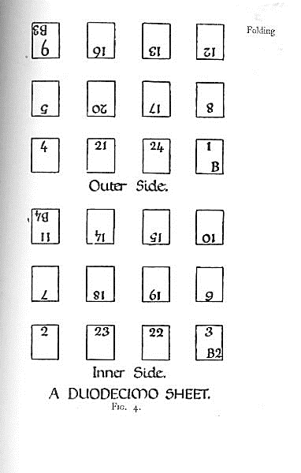
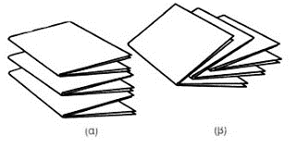
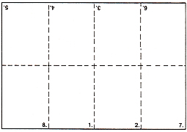
Δίπλωμα και στάχωση τυπογραφικών

Slide 14
Διαμόρφωση της τυπωμένης σελίδας κατά την Αναγέννηση
Τυπογραφικά στοιχεία
Διάστιχα
Περιθώρια
Διάστηλα
Κεφαλίδες
Αρίθμηση των τυπογραφικών τετραδίων
Σελιδαρίθμηση
Γένεση και διαμόρφωση της σελίδας τίτλου
Εικονογράφηση και διακόσμηση. Χρήση της ξυλογραφίας και της χαλκογραφίας

Slide 15
Ουμανισμός και Αναγέννηση
Αύξηση παραγωγής = πολλαπλασιασμός κειμένων, δυνατότητα σύγκρισης και κριτικής, μεγαλύτερη πιθανότητα διάσωσης
Τυποποίηση κειμένων, χαρτών, πινάκων, κλπ.
Διάδοση λογιστικής και αριθμητικής
Διόρθωση και βελτίωση διαδοχικών εκδόσεων
Εξορθολογισμός καταλογογράφησης και κωδικοποίησης, αλφαβητική κατάταξη καταλόγων
«Δημοκρατία των Γραμμάτων»

Slide 16

Ουμανισμός και Αναγέννηση
Francis Bacon, Novum Organum (1620):
Printing, gunpowder and the compass: These three have changed the whole face and state of things throughout the world; the first in literature, the second in warfare, the third in navigation; whence have followed innumerable changes, in so much that no empire, no sect, no star seems to have exerted greater power and influence in human affairs than these mechanical discoveries.

Slide 17
Αναγνωστικό κοινό Αναγέννησης
Κυρίως ουμανιστές λόγιοι, φοιτητές, ευγενείς, κοσμικοί και θρησκευτικοί άρχοντες (εκδόσεις στα αρχαία ελληνικά και λατινικά, λεξικά, γραμματικές)
Λατινικά = lingua franca για την επιστημονική επικοινωνία.
Οι πρώτοι τυπογράφοι-εκδότες απευθύνονταν σε ένα προσδιορισμένο αναγνωστικό κοινό με διαμορφωμένες ανάγκες, προσδοκίες και αισθητικές αντιλήψεις, ανεξάρτητα από τον τόπο διαμονής

Slide 18
Εκδόσεις 15^{ου} αιώνα
Εκδόσεις μεγάλου σχήματος
Βίβλος στα λατινικά, Πατέρες της Εκκλησίας
Ηθική θεολογία
Αστικό και κανονικό δίκαιο
Λειτουργικά έργα
Έργα κλασικής Αρχαιότητας
Ιατρικές πραγματείες Αράβων
Εγχειρίδια μικρού σχήματος (4^{ο}) για πανεπιστημιακή χρήση
Έργα Ιστορίας ή ψευδοϊστορίας
Έργα σε καθομιλουμένη (συνήθως θρησκευτικού περιεχομένου για ποίμνιο)
! Συνύπαρξη με χειρόγραφη παράδοση

Slide 19
Τα αναγνώσματα του λαϊκού κοινού
Βιβλία με εικόνες, με μεγάλα τυπογραφικά στοιχεία, σε χαμηλής ποιότητας χαρτί, σε προσιτή τιμή
Βίοι αγίων, μύθοι του Αισώπου, διδαχές, θρησκευτικά βιβλία (όπως Ψαλτήρια), φυλλάδες – ριμάδες, ιπποτικά μυθιστορήματα
Ακόμα και αν δεν γνωρίζετε να διαβάζετε, μην παραιτείσθε από την απόκτηση καλών βιβλίων αφού μπορείτε να αναθέσετε στους άλλους να διαβάζουν για εσάς. Η πανάγαθη Armelle Nicolas, αποβιώσασα στη Vannes μέσα σε ευωδία αγιοσύνης, έπραττε το ίδιο. Έφερε πάντοτε μαζί της τη Μίμηση του Κυρίου Ημών και μόλις έβρισκε κάποιον που γνώριζε ανάγνωση τον παρακαλούσε να της διαβάσει μερικές αράδες εκ του βιβλίου της και ακολούθως διέκοπτε για να τις στοχαστεί ξανά.

Slide 20
Λαϊκό αναγνωστικό κοινό - Γνωρίσματα
Κάτοχοι ορισμένων μόνο βιβλίων
Εντατική παρά εκτατική ανάγνωση
Δανεισμός βιβλίων μεταξύ των αναγνωστών σε κλειστές κοινότητες (π.χ. Μενόκκιο)
Θρησκευτικά βιβλία, βίοι αγίων, αλμανάκ, παραμύθια, μύθοι, εγχειρίδια
Τα ιπποτικά μυθιστορήματα απευθύνονταν τόσο σε αριστοκρατικό, εγγράμματο κοινό όσο και σε λαϊκό

Slide 21
Άλδος Μανούτιος
1449-1515
Κατάρτιση του εκδοτικού καταλόγου ανάλογα με τις ανάγκες και προσδοκίες του αναγνωστικού κοινού. Νέες προτάσεις
Συνεργασίες με λογίους. Λόγιοι ως επιμελητές εκδόσεων, μεταφραστές, διορθωτές
Νέα τυπογραφικά στοιχεία. Italics
Οργάνωση της διακίνησης και γενικότερα της εκδοτικής διαδικασίας
Διαφήμιση, προώθηση των τίτλων (ο ρόλος των προλόγων και εισαγωγών)
«Δώσετε ίνα δώσω…ουκ έχω εντυπούν άνευ χρημάτων πολλών»

Slide 22
Άλδος Μανούτιο
Libri portatiles
Καινοτομία: εκδόσεις μικρού σχήματος κλασσικών κειμένων
Ποιότητα κειμένου (επιμέλεια, μετάφραση)
Τυπογραφική - αισθητική αρτιότητα των εκδόσεων
Το τυπογραφείο – βιβλιοπωλείο ως τόπος συνάντησης και ανταλλαγής απόψεων
Μιμήσεις – αντιγραφές, κλεψίτυπες εκδόσεις
Αναγεννησιακή εικονογράφηση

Slide 23
H επανάσταση της τυπογραφίας
Σημαντική αύξηση παραγωγής βιβλίων
Δραστική μείωση χρόνου παραγωγής
Πανομοιότυπα κείμενα / εικόνες / πίνακες / σχέδια, προσιτά σε πολλαπλούς αναγνώστες
Δυνατότητα κριτικής σύγκρισης κειμένων, πηγών και εκδόσεων

Slide 24
H επανάσταση της τυπογραφίας
Ενθουσιασμός για τις δυνατότητες του νέου τρόπου μαζικής παραγωγής των κειμένων. Αποτελεσματικό μέσο διάδοσης της πληροφορίας και της γνώσης
Εγκώμια της τυπογραφίας [«ευλογημένη τέχνη», «ένδοξη», «θεϊκή», «ύψιστη χάρις»]. Ο Γουτεμβέργιος ως «Προμηθέας των τύπων».
Επιφυλάξεις & καχυποψία, κυρίως για την αισθητική των εντύπων βιβλίων
Από το χειρόγραφο στο έντυπο: Μετάβαση ή ρήξη;

Slide 25
Από το χειρόγραφο στο έντυπο:
Μετάβαση;
  Στις απαρχές της τυπογραφίας το έντυπο βιβλίο είχε ως πρότυπο το χειρόγραφο
  Η μεγαλύτερη δυνατή ομοιότητα των εντύπων με το χειρόγραφο αποτελούσε εγγύηση για την αρτιότητα, αλλά και την εμπορική επιτυχία των εκδόσεων
  Το υπάρχον, διαμορφωμένο αναγνωστικό κοινό είχε διαμορφωμένες ήδη τις επιθυμίες, τις αισθητικές απόψεις και τις προσδοκίες από το έντυπο βιβλίο

Slide 26
...ή ρήξη;
  Λόγοι πρακτικοί, αισθητικοί, οικονομικοί, εμπορικοί - διαφημιστικοί υπαγόρευσαν αλλαγές στο έντυπο βιβλίο.
  Στόχος ήταν το κείμενο να είναι ευανάγνωστο, η έκδοση αισθητικά άρτια, το βιβλίο όσο το δυνατόν οικονομικότερο και πιο φιλικό, ο χρόνος εκτύπωσης όσο το δυνατόν συντομότερος και ο σωματικός κόπος των τυπογράφων μικρότερος
  Συνεπώς, το έντυπο βιβλίο άρχισε σταδιακά να αποκτά την δική του ιδιαίτερη ταυτότητα και να απαγκιστρώνεται από το πρότυπο του χειρογράφου
  Παράδειγμα: η διαμόρφωση σελίδας τίτλου

Slide 27
16^{ος} αιώνας – Αναλογίες με χειρόγραφα
Τυπογραφικά στοιχεία που αναπαράγουν μοντέλο χειρογράφου
Σχετικά πολλές συντομογραφίες
Σταδιακή εισαγωγή βοηθητικών στοιχείων για αναγνώστη (κεφαλίδες, αριθμοί σελίδων, πίνακες, ευρετήριο, κλπ.)
Συμπλήρωση με το χέρι πρωτογραμμάτων, εικονογραφήσεων, χρωματισμού εικόνων

Slide 28
Εκδημοκρατισμός της γνώσης και του γούστου
Η αξία της τυπογραφίας: μαζική διάδοση της γνώσης και της πληροφορίας
Έντυπο βιβλίο, δημοκρατικό μέσο διάδοσης της γνώσης και της πληροφορίας
Επανάσταση στην επικοινωνία, την πληροφόρηση, την εκπαιδευτική διεργασία, την ανταλλαγή απόψεων, τη μελέτη, τον επιστημονικό διάλογο αλλά και την προπαγάνδα
Αποφασιστική συμβολή στη διαμόρφωση των αναγνωστικών και των αισθητικών προτιμήσεων του αναγνωστικού κοινού
  Προσιτό και οικονομικό μέσο
  Με την πάροδο του χρόνου, ολοένα πιο προσιτό και φιλικό για σταδιακά διευρυνόμενες ομάδες αναγνωστών

Slide 29
Η τυπογραφία οριοθετεί, συνεπώς
Τη μετάβαση από τη μεγαλόφωνη στη σιωπηλή ανάγνωση, και την εδραίωση νέων αναγνωστικών συμπεριφορών και τακτικών
Το αναγνωστικό κοινό (ανάγκες, προσδοκίες, αντιλήψεις)
Τη μορφή του εντύπου βιβλίου, τη διαμόρφωση της τυπωμένης σελίδας, ώστε να είναι όσο το δυνατόν πιο εύχρηστη, πιο ευανάγνωστη και αισθητικά άρτια
Την παραγωγή, διακίνηση και προώθηση του βιβλίου

Slide 30
Αντιδράσεις σε έντυπο κείμενο
Κατώτερες τάξεις απορρίπτουν γραπτό πολιτισμό ως όργανο κυριαρχίας
Ελίτ αντιδρούν σε οικειοποίηση από το πλήθος της γνώσης που πριν κατείχαν κατ’ αποκλειστικότητα
Shakespeare, Henry VI (1591), απόρριψη γραφής γιατί :
  Συνδέεται με βασιλικά διατάγματα
  Καταγράφει υποχρεώσεις φτωχών
  Διαθέτει μαγικές και κακόβουλες ιδιότητες

Slide 31
Αντιδράσεις σε έντυπο κείμενο
1473, Filippo de Strata, Επιχειρήματα κατά της τυπογραφίας (βενεδικτίνος μοναχός σε Βενετία και αντιγραφέας χειρογράφων) :
  Διαφθείρει κείμενα με κακέκτυπες εκδόσεις με σκοπό το κέρδος
  Διαφθείρει πνεύματα παρέχοντας αιρετικά και ανήθικα έργα
  Διαφθείρει γνώση με διάδοσή της σε αδαείς
  Est virgo hec penna, meretrix est stampificata
1474, αίτημα αντιγραφέων σε Δόγη Βενετίας να εκδιώξει τυπογράφους από την πόλη

Slide 32
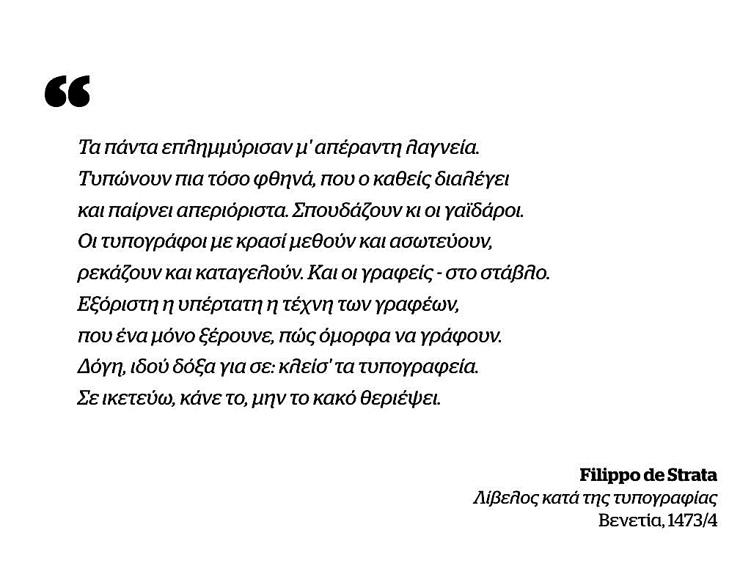

Slide 33
Όψη του βιβλίου (16^{ος} αι.)
  Σελίδα τίτλου
    Αναφορά συγγραφέα, τίτλου, εκδότη, τόπου & χρόνου έκδοσης κατά κανόνα σε κολοφώνα μαζί με τυπογραφικό σήμα εργαστηρίου
  Εικονογράφηση
    Έντυπη εικονογράφηση από 1461
    Ξυλογραφίες
  Σχεδιασμός σε Ιταλία νέων τυπογραφικών στοιχείων, λιγότερο γωνιώδη («νόθα»)
  Μεγαλύτερη χρήση λευκών διαστημάτων και γεωμετρικών σχημάτων σε διάταξη κειμένου

Slide 34
Μεταρρύθμιση
1485, η πρώτη Έκθεση Βιβλίου στην Φρανκφούρτη
  1564, εκτύπωση του πρώτου καταλόγου βιβλίων προς πώληση
1517-1524, πωλούνται περισσότερα από 300.000 αντίτυπα έργων Λούθηρου, έντυπα φυλλάδια πολλαπλασιάζονται x 40
Χρήση εντύπου από Προτεσταντισμό ως μαζικό μέσο επικοινωνίας για προπαγάνδιση νέου δόγματος
Σύντομα κείμενα σε γερμανική γλώσσα, προσιτά στους πολλούς, σε απλή γλώσσα και χαμηλή τιμή
  Διαφορετικά από τα μαχητικά κείμενα στα λατινικά με τα αναλυτικά θεολογικά επιχειρήματα
Έμφαση σε αλφαβητισμό πιστών για προσωπική πρόσβαση σε ιερά κείμενα

Slide 35
Μεταρρύθμιση
Μονόφυλλα και αντιπαπικές καρικατούρες
Συστηματική προώθηση προτεσταντικών φυλλαδίων μέσω πλανόδιων πωλητών
Εφεύρεση Γουτεμβέργιου, δείγμα θείας ευλογίας σε γερμανικό έθνος για απελευθέρωσή του από ζυγό Ρώμης

Slide 36
Διάδοση προτεσταντισμού
Έμφαση και σημασία εγγραμματοσύνης
Χαρακτικά, θρησκευτικοί ύμνοι και θεατρικά έργα για αρχική διάδοση Μεταρρύθμισης
  Σατιρικά έργα Niklaus Manuel (Βέρνη, 1484-1530)
  ≠ μεταγενέστερη «εικονομαχία» Προτεσταντών
Μεγάλα κύματα προσφύγων λόγω θρησκευτικών διώξεων και πολέμων

Slide 37
Επιστημονική Επανάσταση και τυπογραφία
Επιστημονικός διάλογος
Εμπειριστές 16^{ου} αι.: προκατάληψη υπεροχής «βιβλίου της Φύσης» και προσωπικής παρατήρησης έναντι γραπτών κειμένων
Κοπέρνικος, De revolutionibus orbium caelestium libri sex, Johannes Petrius, Νυρεμβέργη, 1543
Έκδοση επιστημονικών βιβλίων στην καθομιλουμένη (Γαλιλαίος και άλλοι)
Γιοχάνες Κέπλερ: «Αν με συγχωρήσετε, θα χαρώ πολύ. Αν θυμώσετε μαζί μου, θα το ανεχτώ. Ιδού, ερρίφθη ο κύβος, γράφω ένα βιβλίο για τους συγχρόνους μου ή –δεν πειράζει– για τους μεταγενέστερους. Ίσως το βιβλίο μου να περιμένει τους αναγνώστες του εκατό χρόνια…»

Slide 38
Επιστημονική Επανάσταση και τυπογραφία
1616, Index librorum prohibitorum, απαγορεύεται το έργο Κοπέρνικου. «Δεν έπρεπε το δόγμα του να πρεσβεύεται ή να υπερασπίζεται», επιτρεπόταν μόνο η εμπιστευτική χρήση του ως μαθηματικής τεχνικής
Κυρίως στην Ιταλία εντοπίζονται λογοκριμένα αντίτυπα, όχι στην Γαλλία και την Ισπανία
Απαγόρευση σε ισχύ ως το 1835

Slide 39

LINKS
Η τεχνική της ξυλογραφίας
Copernicus, De Revolutionibus
Printing Evolution, 1450-1500

